Slide 1
html
head
body
meta
meta
link
script (GameManager.js)
Script (maptile.js)
Script
title
div
(title)
div
(TTT_app)
Script
(main.js)
Script
(start.js)
h1
Button
(startBtn)
div
(gameinfo)
div
(game-map)
div
(Over)
div
(game-tile)
h1
Button

Slide 2

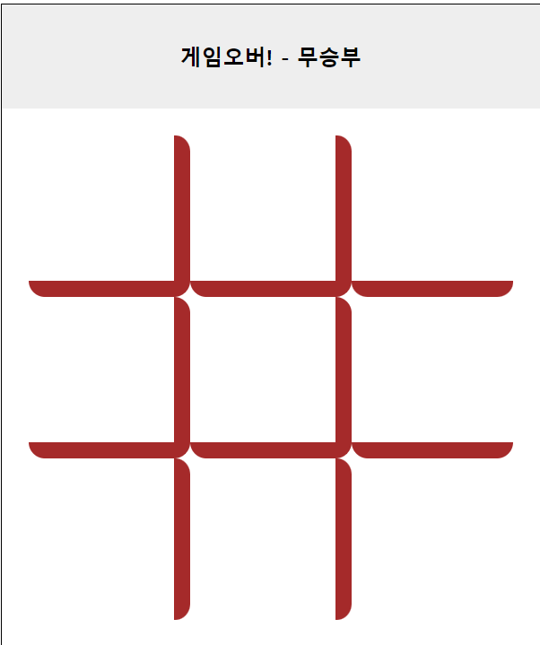
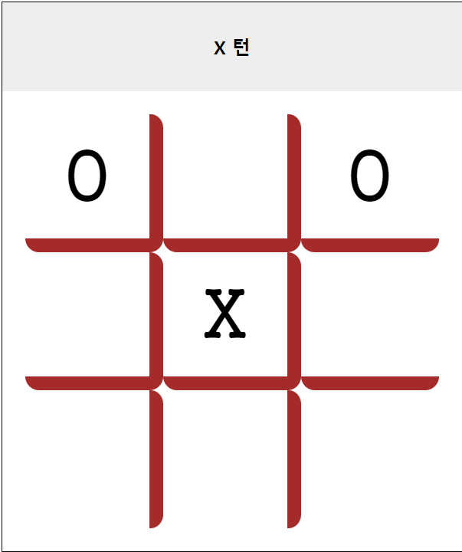
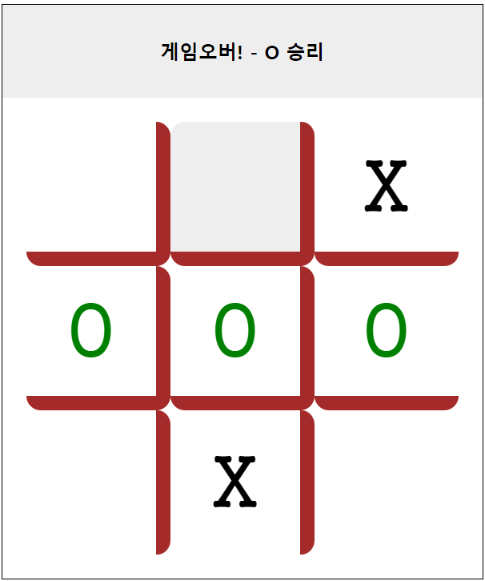
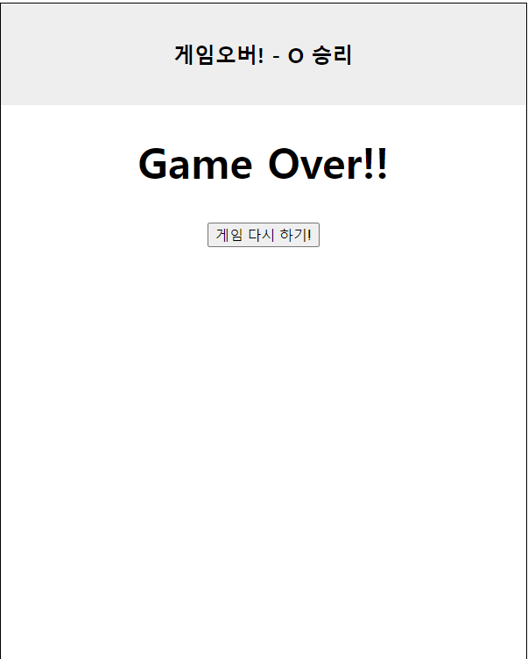

Slide 3
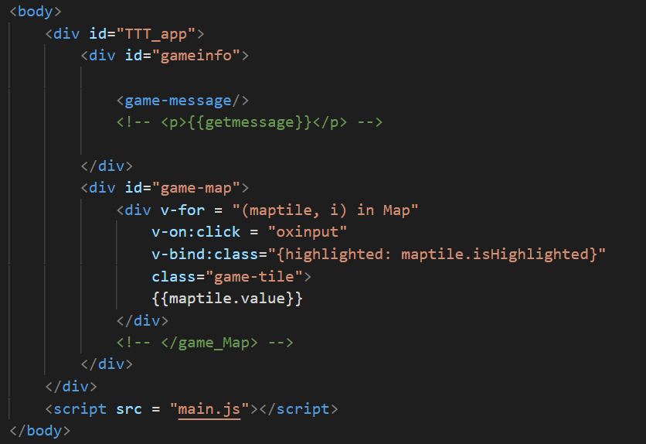

Index.html

Slide 4
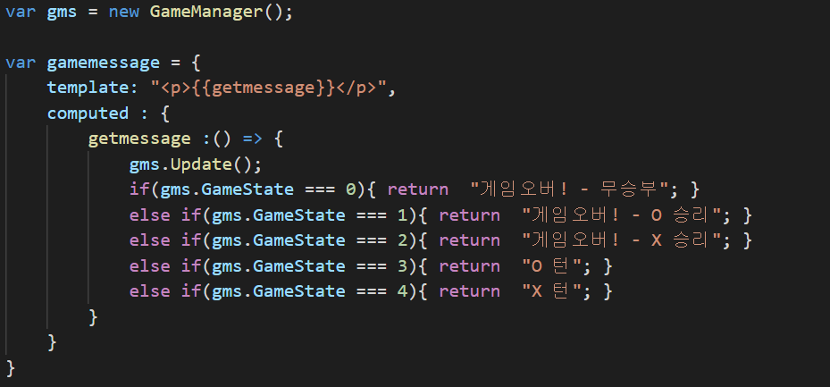
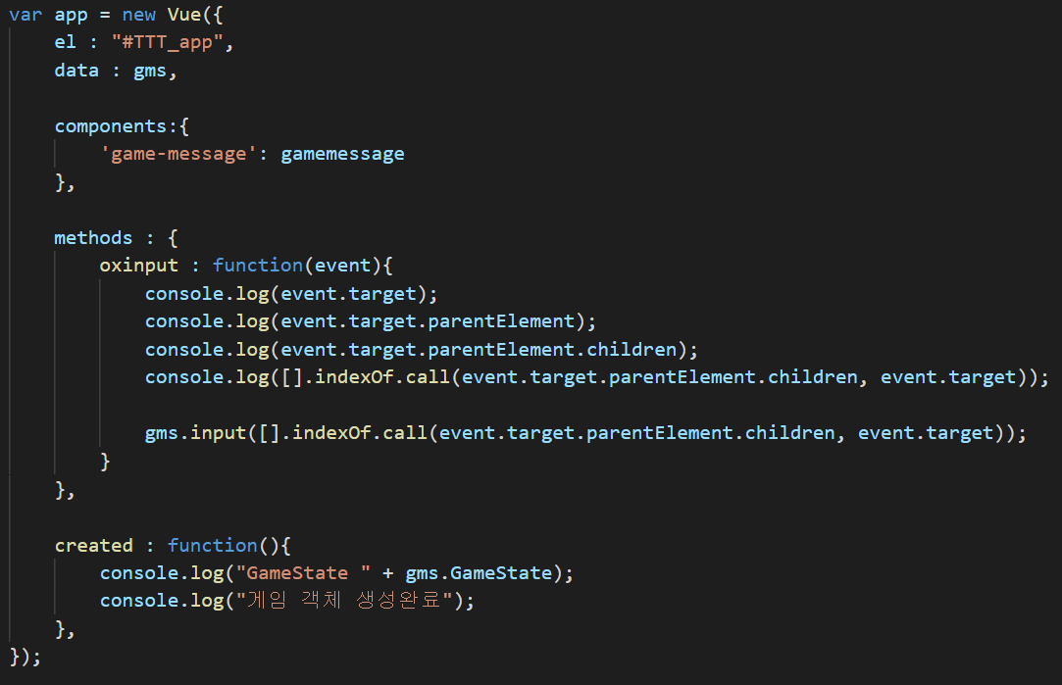
main.js
Gamessage를 p태그로 getmessage의 값을 보여줄 것이다.
GameManager.js에 있는 GameState의 값에 따라 Getmessage가 가지고 있는 값이 변한다.
GameState의 값이
0이면 게임오버! – 무승부
1이면 게임오버! – O 승리
2이면 게임오버! – X 승리
3이면 O 턴
4이면 X 턴
을 반환하게 된다.
Id가 TTT_app인 태그를 찾아 값을 변경 시킨다.

Slide 5
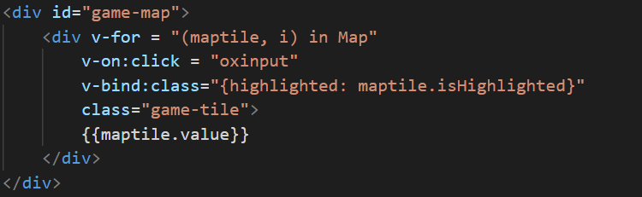
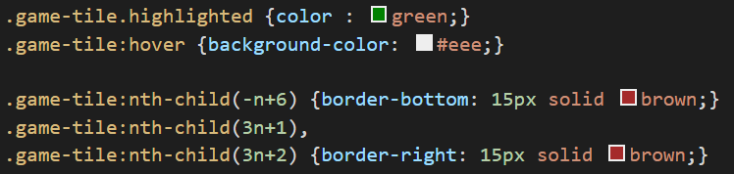
main.js
V-for 메소드를 활용하여 game-tile를 9개(Map배열의 크기)의 배열로 만든다.
Id가 game-tile인 태그를 하나 누르면 oxinput 함수가 호출된다.
V-bind 메소드를 통해서
Id가 TTT_app인 태그를 찾아 값을 변경 시킨다.
Oxinput 함수는
첫번째 매개변수: 사용자가 선택한 부모의 아이들을 가져와 가상의 배열에 넣는다. (게임타일을 배열로 저장)
두번째 매개변수: 가상 배열에서 사용자가 선택한 것
첫번째 매개변수와 두번째 매개변수를 비교하교 인덱스 값을 반환한다.

Slide 6
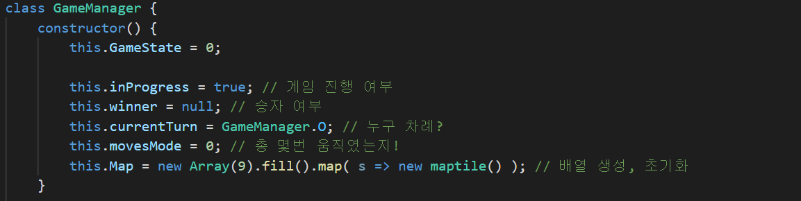
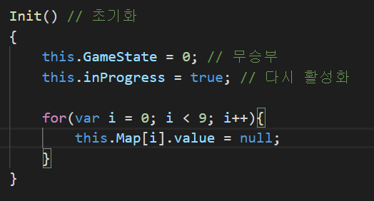
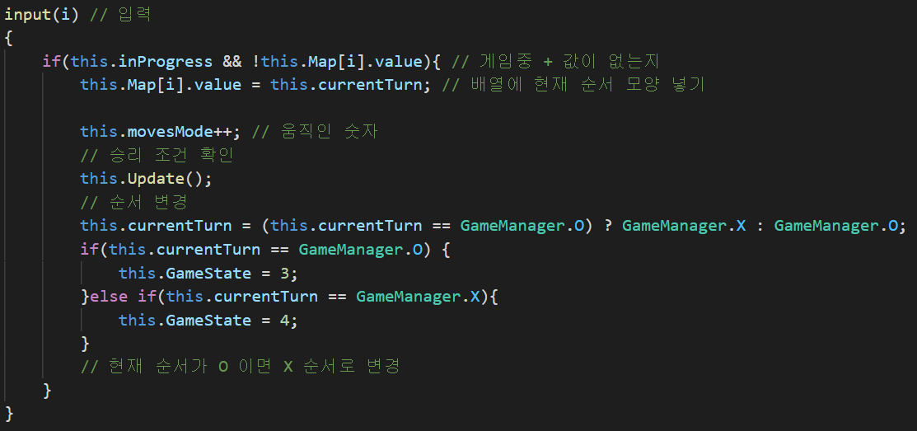
GameManager.js
크기가 9인 배열 Map를 만들고 maptile에서 각 배열의 value값과
isHighlighted 값을 가지고 있습니다.
움직임을 측정하는 변수와 승자를 저장하는 변수, 순서를 변경하는 변수, 게임 진행 여부를 알고 있는 변수(bool값)를 선언합니다.
Init함수
게임를 초기화하는 함수입니다.
게임 상태는 무승부이고 게임을 활성화시켜줍니다.
Map배열에 null값을 넣어 초기화합니다.

Slide 7
GameManager.js
Input함수
게임 순서를 변경하고 승자의 유무를 계속 확인하는 함수입니다.
이 함수가 호출되었을 때, 만약 게임 중이고 배열에 값이 없으면 moveMode에 1를 더한다.
Update함수를 호출하여 승자가 있는지 확인한다. 승자가 없으면 현재 순서가 O의 순서인지 물어본다.
만약, O의 순서라면 X의 순서로 변경 후, GameState 값을 4를 주어 “X턴“이라는 문구를 띄운다.
X의 순서라면 O의 순서로 변경 후, GameState 값을 3를 주어 “O턴“이라는 문구를 띄운다.

Slide 8
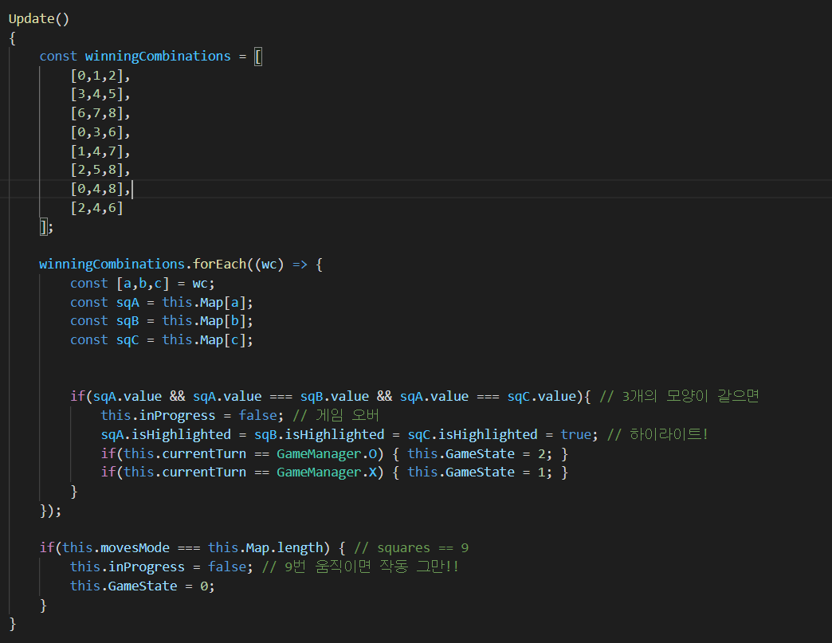
GameManager.js
Update함수
먼저 승리 조건을 가지고 있는 2중 배열을 선언한다.
2중 배열은 크기가 3개인 배열을 8개 가지고 있다.
크기가 3인 배열의 모든 value 값이 같으면 하이라이트의 값이 true가 되어 색상이 초록색으로 변한다.
게임은 비활성화가 된다.
현재 순서가 O이면 GameState값이 2가 되어 “게임오버! – X 승리”를 반환한다.
만약 X의 순서이면 GameState값이 1가 되어 “게임오버! – O 승리”를 반환한다.
배열에 적합하지 않고 moveMode가 Map배열의 길이와 같아지면 (9가 되면) 게임은 비활성되고 GameState 값은 0이되어 “게임오버＂를 반환한다.

